Slide 1
Počítačová grafika III –
Monte Carlo integrování
Jaroslav Křivánek, MFF UK
Jaroslav.Krivanek@mff.cuni.cz

Slide 2
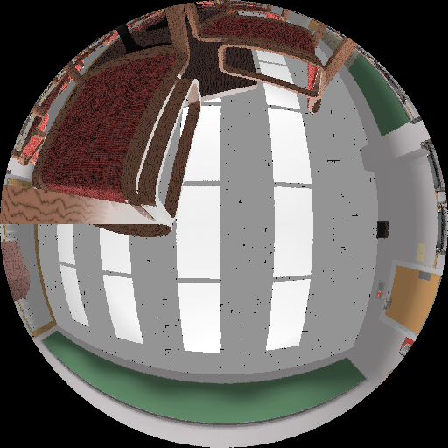

Rendering = Integrování funkcí
Problémy
  Nespojitost integradu
  (viditelnost)
  Téměř libovolné hodnoty integrandu (distribuce světla, BRDF)
  Složitá geometrie
Příchozí radiance L_{i}(x,ω_{i}) pro jeden bod na podlaze.

Slide 3
Historie Monte Carlo (MC)
Vývoj atomové bomby, Los Alamos 1940, John von Neumann, Stanislav Ulam, Nicholas Metropolis
Rozvoj a aplikace metod od roku 1949

Slide 4
Metoda Monte Carlo
Simuluje se mnoho případů daného děje, například:
  Neutrony – vznik, zánik, srážky s atomy vodíku
  Úlohy hromadné obsluhy – chování počítačových sítí, dopravní situace
  Sociologické a ekonomické modely – demografie, vývoj inflace, pojišťovnictví atd.

Slide 5
Odbočka – Kvadraturní vzorce pro numerické integrování
Obecný předpis v 1D:
f integrand (tj. integrovaná funkce)
n řád kvadratury (tj. počet vzorků integrandu)
x_{i} uzlové body (tj. umístění vzorků v oboru integrálu)
f(x_{i}) vzorky integrandu
w_{i} váhy

Slide 6
Odbočka – Kvadraturní vzorce pro numerické integrování
Kvadraturní pravidla se liší volbou uzlových bodů x_{i} a váhami w_{i}
  Obdélníková metoda, Rovnoběžníková metoda, Simpsonova metoda, Gaussovská kvadratura, …
Vzorky na integračním oboru (tj. uzlové body) jsou rozmístěny deterministicky
  Jednoznačně určeny kvadraturním pravidlem

Slide 7
Kvadraturní vzorce pro více dimenzí
Obecný předpis pro integrování fcí více proměnných:
Rychlost konvergence pro s-dimenzionální integrál je O(N^{-1/s})
  Např. pro dvojnásobné zpřesnění odhadu 3-rozměrného integrálu musíme zvýšit počet vzorků 2³ = 8 krát
Nepoužitelné pro vysokodimenzionální integrály
  Dimenzionální exploze

Slide 8
Kvadraturní vzorce pro více dimenzí
Kvadraturní vzorce
  V 1D lepší přesnost než Monte Carlo
  Ve 2D srovnatelné s MC
  Od 3D bude MC téměř vždy lepší
Kvadraturní metody NEJSOU metody Monte Carlo!

Slide 9
Monte Carlo integrování
Vzorky jsou rozmístěny náhodně (nebo pseudonáhodně)
Konvergence: O(N^{-1/2})
  Konvergence nezávisí na dimenzionalitě
  Rychlejší než klasické kvadraturní vzorce pro 3 a více dimenzí
Speciální metody pro rozmístění vzorků
  Quasi-Monte Carlo, Randomized quasi-Monte Carlo
  Ještě rychlejší konvergence než MC

Slide 10
Monte Carlo integrování – shrnutí
Výhody
  Jednoduchá implementace
  Robustní řešení pro různé tvary domén a integrantů
  Efektivní pro vícerozměrné integrály
Nevýhody
  Relativně pomalá konvergence – zmenšení statistické chyby o polovinu vyžaduje zvětšit počet vzorků čtyřikrát
  Pro syntézu obrazu: obrázek obsahuje šum

Slide 11
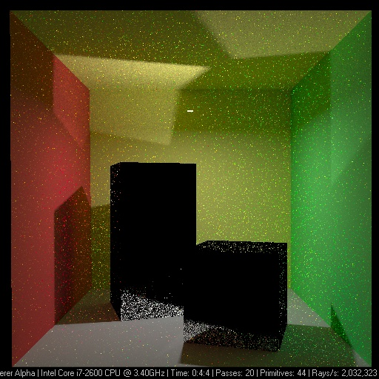
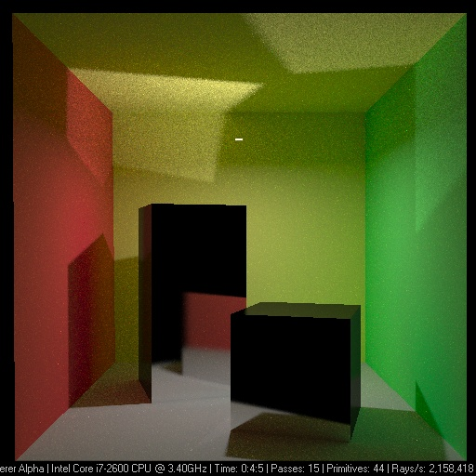
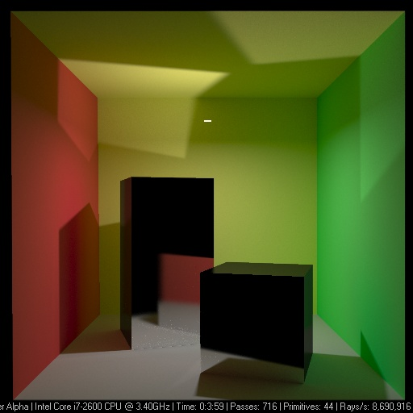
Šum v obrázcích

Slide 12
Náhodné veličiny

Slide 13
Náhodná veličina
X … náhodná veličina
X nabývá různých hodnot s různou pravděpodobností
  X ∼ p(x)
  Rozložení pravděpodobnosti

Slide 14
Diskrétní náhodná veličina
Pravděpodobnostní funkce
(probability mass function)
Konečná množina hodnot x_{i}
S pravděpodobností p_{i}
Distribuční funkce
(cumulative distribution
function)
Distribuční funkce

Slide 15
Spojitá náhodná veličina
Hustota pravděpodobnosti p(x)
(probability density function, pdf)
V 1d:

Slide 16
Spojitá náhodná veličina
Distribuční funkce P(x)
(cumulative distribution function, cdf)
V 1d:

Slide 17
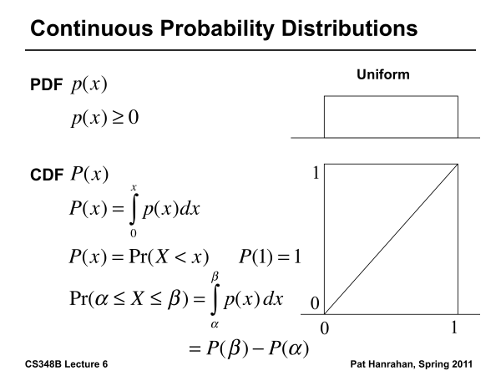
Spojitá náhodná veličina
Př. Rovnoměrné rozdělení (uniform distribution)
Hustota
pravděpodobnosti
(pdf)
Distribuční
funkce (cdf)

Slide 18
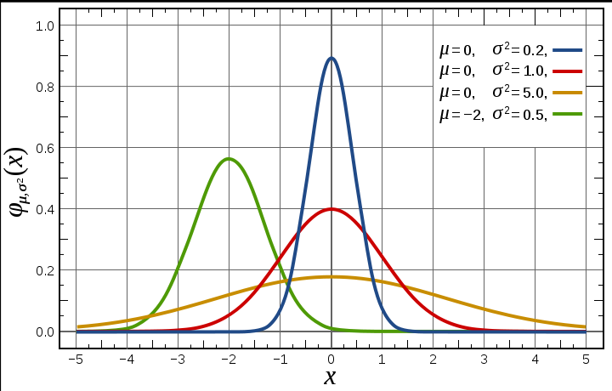
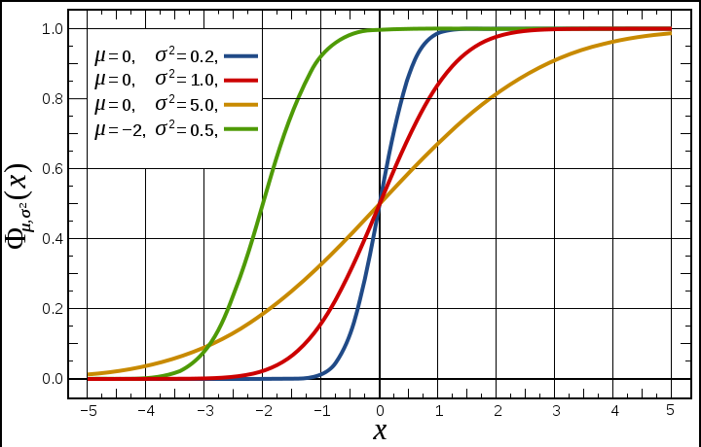
Spojitá náhodná veličina
Gaussovské (normální) rozdělení
Hustota
pravděpodobnosti
(pdf)
Zdroj: wikipedia
Distribuční
funkce (cdf)

Slide 19
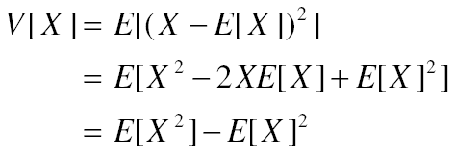
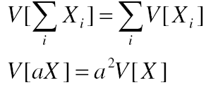
Střední hodnota a rozptyl
Střední hodnota (očekávaná hodnota, expected value)
Rozptyl (variance)
  Vlastnosti
(pokud jsou X_{i} nezávislé)

Slide 20
Transformace náhodné veličiny
Y je náhodná veličina
Střední hodnota Y

Slide 21
Monte Carlo integrování

Slide 22
Primární estimátor určitého integrálu
Odhadovaný integrál:
Je-li X náhodná veličina s distribucí p(x), pak
Y = f(X)/p(X) je tzv. primární estimátor integrálu:

Slide 23
Primární estimátor určitého integrálu
f(X)
f(x)
0
X
1

Slide 24
Estimátor a odhad
Estimátor je náhodná veličina
  Vznikla transformací jiné náhodné veličiny
Její realizace (hodnota) je konkrétní odhad (estimate)

Slide 25
Nestrannost obecného estimátoru
Nestrannost estimátoru (obecně):
  „V průměru“ estimátor dává správnou hodnotu
  odhadované veličiny (bez systematické chyby)
Estimátor veličiny Q
(náhodná veličina)
Odhadovaná veličina
(např. integrál)

Slide 26
Nestrannost
Náš estimátor F_{prim} je nestranným (unbiased) odhadem I

Slide 27
Rozptyl primárního estimátoru
Měřítkem kvality odhadu je jeho rozptyl
(nebo standardní odchylka):
(pro nestranný odhad)
Při výpočtu jediného vzorku je rozptyl výsledku
příliš velký!

Slide 28
Sekundární estimátor integrálu
N nezávislých náhodných veličin, Y_{i} = f(X_{i}) / p(X_{i})
Sekundární estimátor je nestranný

Slide 29
Rozptyl sekundárního estimátoru
... std. chyba je √N-krát menší!
(konvergence 1/√N)

Slide 30
Vlastnosti estimátorů

Slide 31
Nestrannost obecného estimátoru
Nestrannost estimátoru (obecně):
  „V průměru“ estimátor dává správnou hodnotu
  odhadované veličiny (bez systematické chyby)
Estimátor veličiny Q
(náhodná veličina)
Odhadovaná veličina
(např. integrál)

Slide 32
Výchylka (bias) obecného estimátoru
Pokud
pak estimátor není nestranný (je vychýlený, „biased“).
Systematická chyba, bias

Slide 33
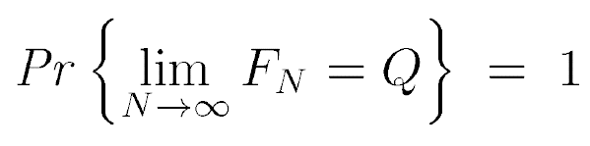
Konzistence (obecného estimátoru)
Uvažujme sekundární estimátor (N vzorků):
Estimátor F_{N} je konzistentní pokud
tj. pokud chyba F_{N} – Q jde k nule s pravděpodobností 1.

Slide 34
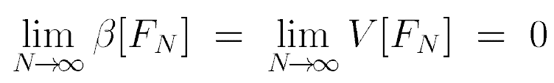
Konzistence (obecného estimátoru)
Postačující podmínka pro konzistenci estimátoru:
(tj. ne každý nestranný estimátor je konzistentní)
bias

Slide 35
Zobrazovací algoritmy
Nestranné (unbiased)
  Sledování cest (path tracing)
  Obousměrné sledování cest (bidirectional path tracing)
  Metropolis light transport
Konzistentní (consistent)
  Progresivní fotonové mapy (progressive photon mapping)
Nekonzistentní, vychýlené (biased)
  Fotonové mapy (photon mapping)
  Irradiance / radiance caching

Slide 36
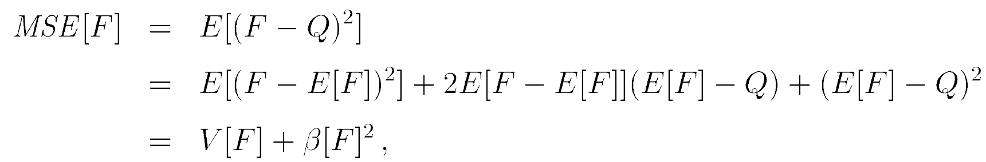
Střední kvadratická chyba
(Mean Squared Error – MSE)
Definice
Platí
  Důkaz

Slide 37
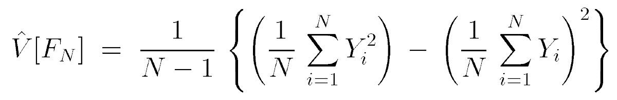
Střední kvadratická chyba
(Mean Squared Error – MSE)
Pokud F je nestranný, pak
tj. pro nestranný estimátor je snazší odhadnout chybu, protože rozptyl estimátoru lze odhadnout ze vzorků Y_{i}:
Nestranný estimátor rozptylu

Slide 38
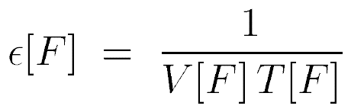
Účinnost estimátoru
Pro nestranný estimátor je účinnost (eficience, angl. efficiency) dána vztahem:
rozptyl
čas výpočtu (počet
operací, např. počet
vržených paprsků)

Slide 39
Metody snížení rozptylu MC estimátorů

Slide 40
Metody snížení rozptylu
Importance sampling (vzorkování podle důležitosti)
  Podle BRDF (nejčastější)
  Podle L_{i} (pokud známo: přímé osvětlení)
  V syntéze obrazu je IS nejčastěji používaná metoda
Řídící funkce (control variates)
Lepší rozložení vzorků
  Stratifikace
  quasi-Monte Carlo (QMC)

Slide 41
Vzorkování podle důležitosti
Některé části vzorkovaného intervalu jsou důležitější, protože zde má f větší hodnotu
  Vzorky z těchto oblastí mají větší vliv na výsledek
Vzorkování podle důležitosti (“importance sampling”) umisťuje vzorky přednostně do takových oblastí
  Tj. pdf p je „ podobná“ integrandu
Menší rozptyl při zachování nestrannosti

Slide 42
Vzorkování podle důležitosti
f(x)
p(x)
0
X₅
X₃
X₁
X₄
X₂
X₆
1

Slide 43
Řídící funkce
Funkce g(x), která aproximuje integrant a
dokážeme ji analyticky integrovat:
numerické integrování (MC)
menší rozptyl než f(x)
umíme analyticky
integrovat

Slide 44
Transformace řídící funkcí
f(x)
g(x)
0
f(x)-g(x)
0
1

Slide 45
Řídící funkce vs. Importance sampling
Importance sampling
  Lepší pokud se funkce, podle níž umíme vzorkovat, vyskytuje v integrantu jako multiplikativní člen (rovnice odrazu, zobrazovací rovnice).
Řídící funkce
  Lepší pokud se funkce, kterou umíme analyticky integrovat, vyskytuje v integrantu jako aditivní člen.
Proto v se v syntéze obrazu téměř vždy používá importance sampling.

Slide 46
Lepší rozmístění vzorků
Při výběru množiny nezávislých vzorků se stejnou hustotou pravděpodobnosti dochází ke shlukování
  velký rozptyl odhadu
Lepší rozmístění vzorků = integrační oblast je pravidelněji pokryta
  snížení rozptylu
Metody
  Vzorkování po částech (stratifikace, stratified sampling)
  quasi-Monte Carlo (QMC)

Slide 47
Vzorkování po částech
Interval se rozdělí na části, které se odhadují samostatně
f(x)
f(x_{i})
0
x₁
x₂
x₃
x₄
1

Slide 48
Vzorkování po částech
Rozdělení intervalu Ω na N částí Ω_{i}:
Estimátor:

Slide 49
Vzorkování po částech
Potlačuje shlukování vzorků
Redukuje rozptyl odhadu
  Rozptyl menší nebo roven rozptylu sekundárního estimátoru
Velmi účinné pro nízkou dimenzi integrantu

Slide 50
Rozklad intervalu na části
uniformní rozklad intervalu (0,1)
  přirozená metoda pro zcela neznámou funkci f
známe-li alespoň přibližně průběh funkce f, snažíme se o takový rozklad, aby byl rozptyl funkce na subintervalech co nejmenší
rozklad d-rozměrného intervalu vede na N^{d} výpočtů
  úspornější metodou je vzorkování “N věží”

Slide 51
Metody Quasi Monte Carlo (QMC)
Použití striktně deterministických sekvencí místo náhodných čísel
Vše funguje jako v MC, důkazy se ale nemohou opírat o statistiku (nic není náhodné)
Použité sekvence čísel s nízkou dikrepancí (low-discrepancy sequences)

Slide 52
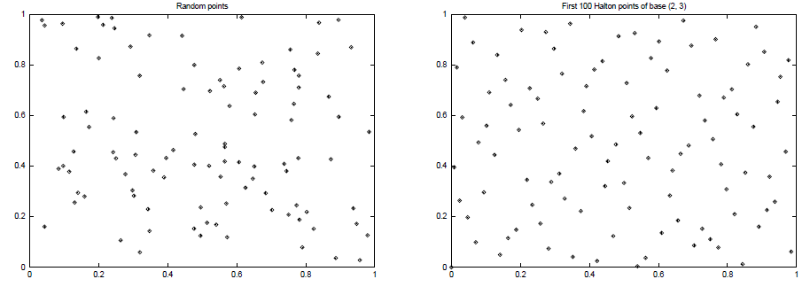
Diskrepance
High Discrepancy
(clusters of points)
Low Discrepancy
(more uniform)

Slide 53
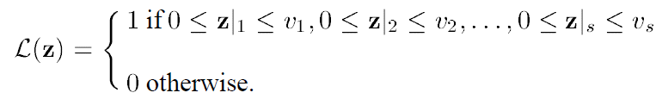

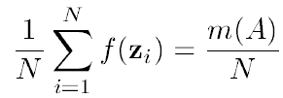
Defining discrepancy
s-dimensional “brick” function:
True volume of the “brick” function:
MC estimate of the volume of the “brick”:
number of sample points that
actually fell inside the “brick”
total number of sample points

Slide 54
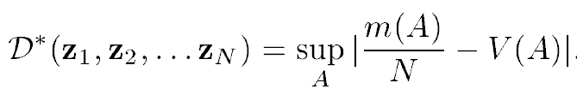
Discrepancy
Discrepancy (of a point sequence) is the maximum possible error of the MC quadrature of the “brick” function over all possible brick shapes:
  serves as a measure of the uniformity of a point set
  must converge to zero as N -> infty
  the lower the better (cf. Koksma-Hlawka Inequality)

Slide 55
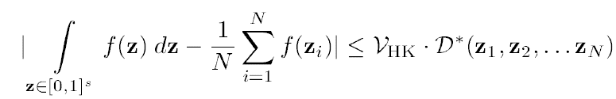
Koksma-Hlawka inequality
Koksma-Hlawka inequality
  the KH inequality only applies to f with finite variation
  QMC can still be applied even if the variation of f is infinite
„variation“ of f

Slide 56
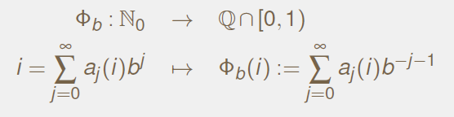
Van der Corput Sequence
b ... base, must be relative prime (2,3,5,7,....)
radical inverse

Slide 57
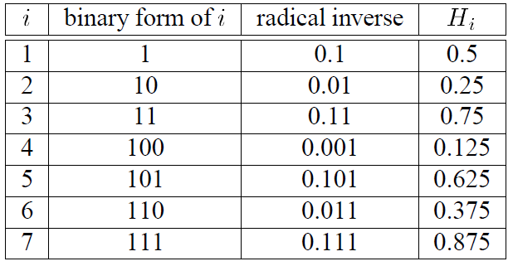
Van der Corput Sequence (base 2)
point placed in the middle of the interval
then the interval is divided in half
has low-discrepancy
Table credit: Laszlo Szirmay-Kalos

Slide 58
Van der Corput Sequence (base b)
double RadicalInverse(const int Base, int i)
{
double Digit, Radical, Inverse;
Digit = Radical = 1.0 / (double) Base;
Inverse = 0.0;
while(i)
{
Inverse += Digit * (double) (i % Base);
Digit *= Radical;
i /= Base;
}
return Inverse;
}

Slide 59
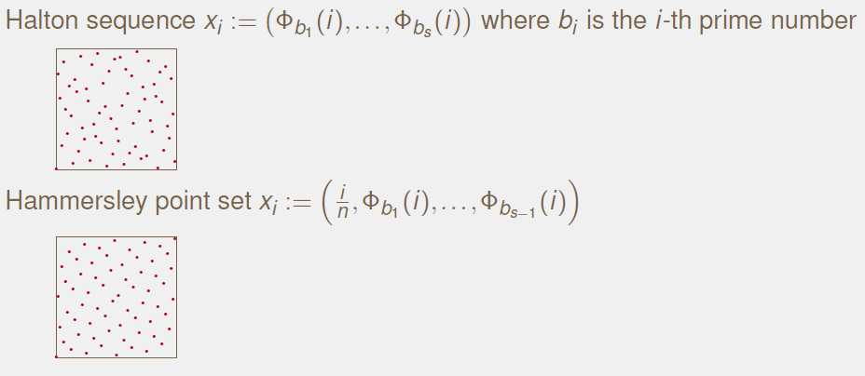
Radical inversion based points in higher dimension
Image credit: Alexander Keller

Slide 60
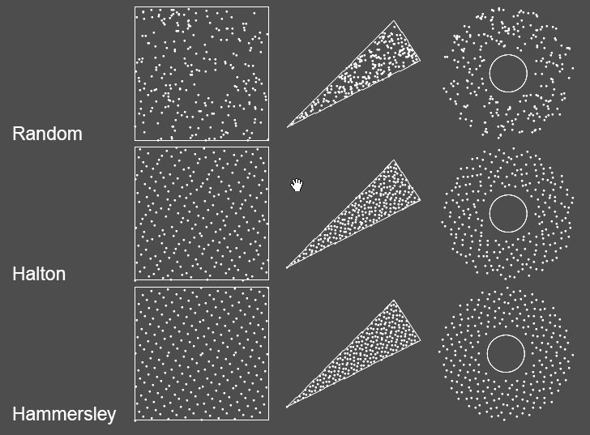
Transformace náhodných čísel
Image credit: Alexander Keller

Slide 61
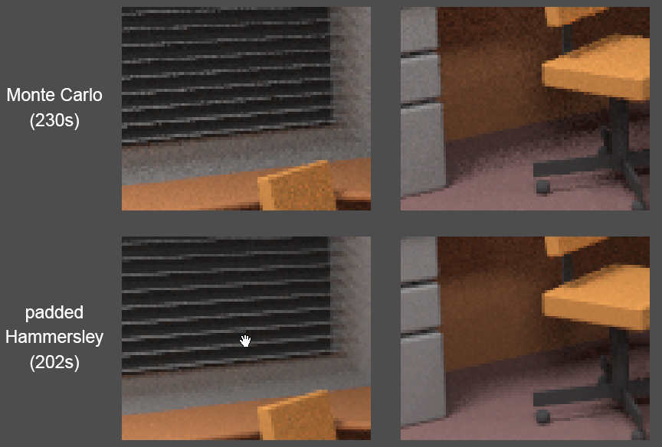
Ukázka výsledků pro MC a QMC
Image credit: Alexander Keller

Slide 62
Stratified sampling
Henrik Wann Jensen
10 cest na pixel

Slide 63
Quasi-Monte Carlo
Henrik Wann Jensen
10 cest na pixel

Slide 64
Fixní náhodná sekvence
Henrik Wann Jensen
10 cest na pixel

Slide 65
Metody Quasi Monte Carlo (QMC)
Nevýhody QMC:
  V obrázku mohou vzniknout viditelné „vzory“ (místo šumu v MC)

